Slide 1

Produktpräsentation
eGRIP
Digitalisierung

Slide 2
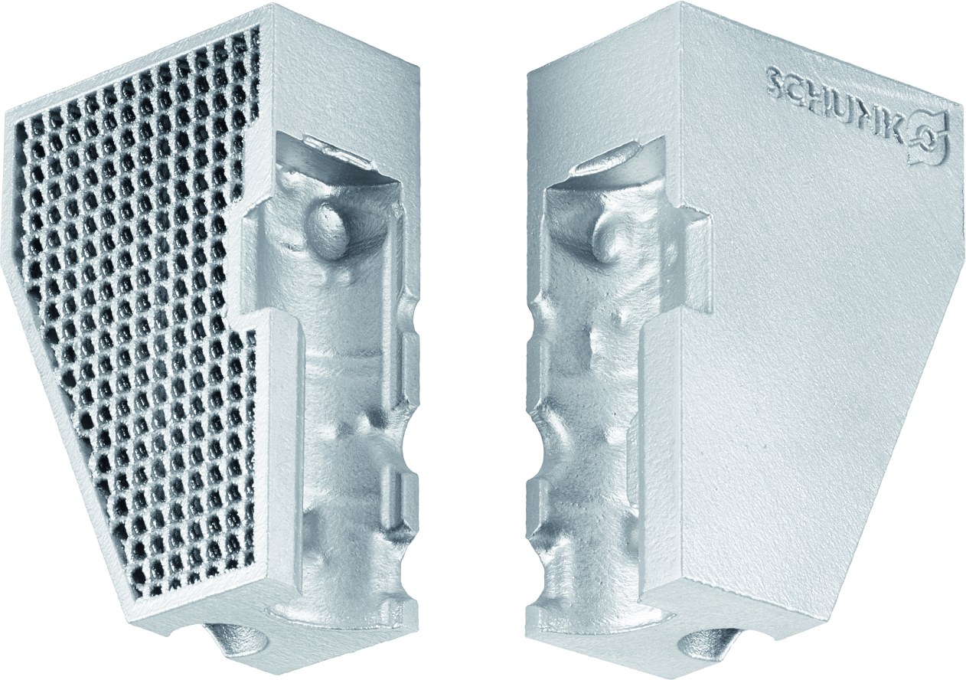
Greiferfinger auf Knopfdruck
Online Softwaretool, das die Konturen von Aufsatzbacken passend zum Werkstück automatisch generiert. Jetzt neu mit parametrisierbaren Fingern für störkontur-optimiertes Konstruieren
Erster E-Shop mit Konfigurator zum automatischen erstellen und bestellen von individuellen Aufsatzbacken

Slide 3
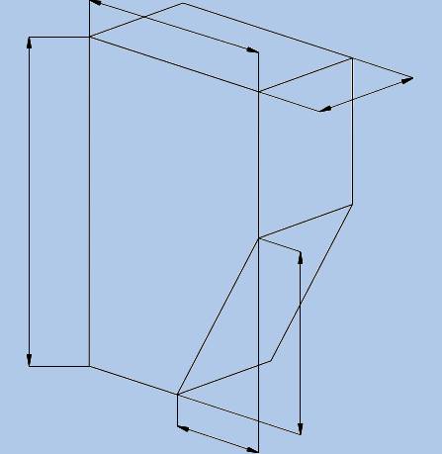

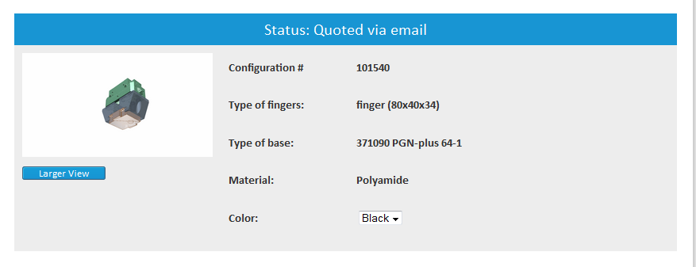
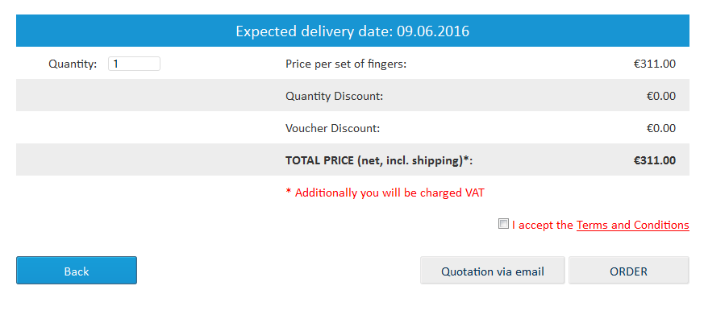
Innovativ. Schnell. Flexibel.
Finger aus Kunststoff (PA12), Aluminium oder Edelstahl
Integrierte Leichtbaustruktur
Additiv hergestellte Greifkontur
NEU: Parametrische Greiferfinger
Direkte Ausgabe von Preis und Lieferzeit

Slide 4

Vorteile - Ihr Nutzen
Finger aus Metall mit hoher Festigkeit nun auch konfigurierbar und fertigbar, die Greiferfinger werden bisher zu 80-90% aus Stahl oder Alu verwendet.
→ Bewährtes Material
Leichtbaustruktur senkt das Fingergewicht um bis zu 50 % bei Erhaltung der Festigkeitseigenschaften
→ Greifer und Antrieb (Roboter, Portal) können
kleiner dimensioniert werden
Durch das additive Fertigungsverfahren können (Greif-)konturen abgebildet werden, welche mit herkömmlichen Zerspanen nicht oder nur zeit-aufwändig herstellbar sind
→ Alle Werkstücke können formschlüssig gegriffen
werden, deshalb ist eine geringere Kraft
notwendig und es entstehen keine Spannmarken
→ Einfache und schnelle Konstruktion + Fertigung
von Fingern für komplexe Werkstücke
Konstruktionszeit sinkt durch das Tool enorm (dauert nur ca. 15 min.)
→ Zeitersparnis
→ Kunde kann sich auf die Konstruktion seiner
Anlage fokussieren
Direkte Ausgabe von Preis und Lieferzeit für die Finger und Angebot per Mail
→ Keine Wartezeit auf ein Angebot Fließtext
→ Dokument zur Weitergabe an Einkauf verfügbar
Schnelle Verfügbarkeit der Teile (5 Tage – 14 Tage für Metall)
→ Geringe Vorlaufzeit für die Kunden
→ Schneller Ersatz bei Austausch möglich
Parametrische Greiferfinger
→ für noch bessere Störkonturoptimierung

Slide 5




Jens Lehmann, a German goalkeeper legend,
brand ambassador for SCHUNK since 2012
www.schunk.com

